Slide 1
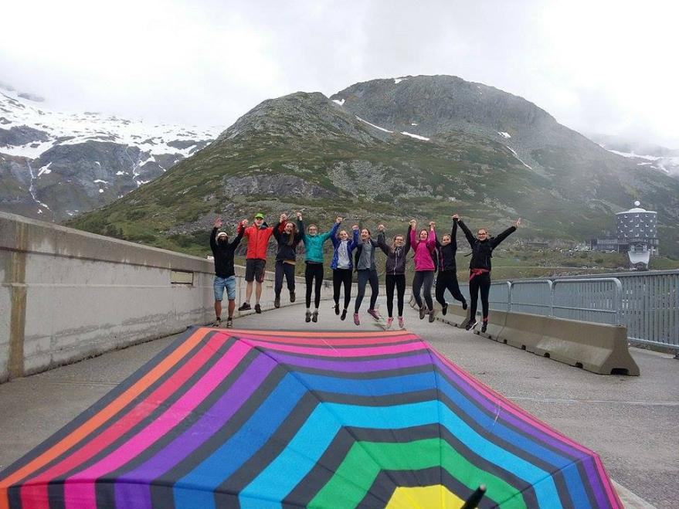
PRAKTIČNO USPOSABLJANJE V BIOSFERNEM PARKU NOCKBERGE 5. 6. – 16. 6. 2017
Udeleženci mobilnosti:
Učitelja mentorja: Marjeta Vovk in Jure Ausec
Dijaki: Tajda Stokuča, Maja Žiško, Monika Škafar, Janja Sikošek, Katja Mezek, Valerija Benedičič, Pia Golob, Andreja Zgonec, Peter Prijatelj, Cene Hafner

Slide 2
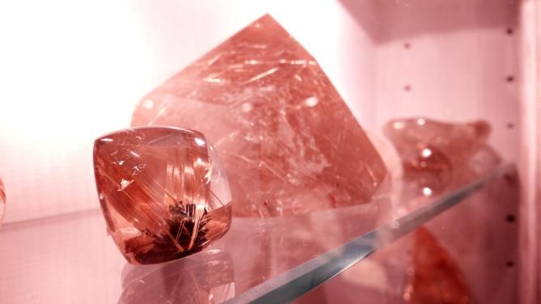
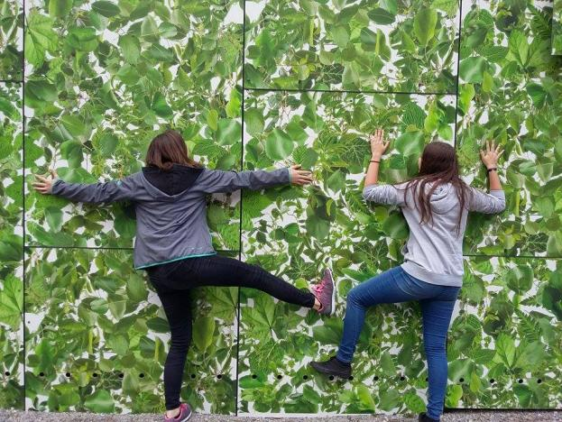
1. dan (5. 6. 2017)
Obisk muzeja kamnin
Še en muzej, kjer smo si ogledali film in se počutili mladostno

Slide 3
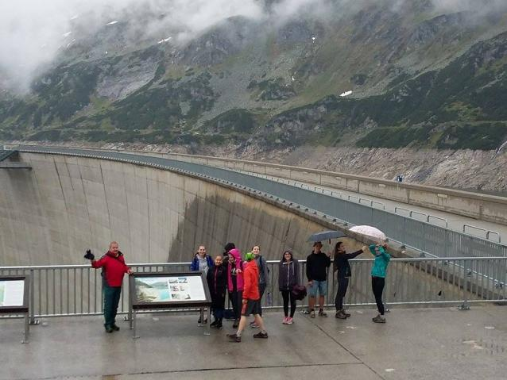
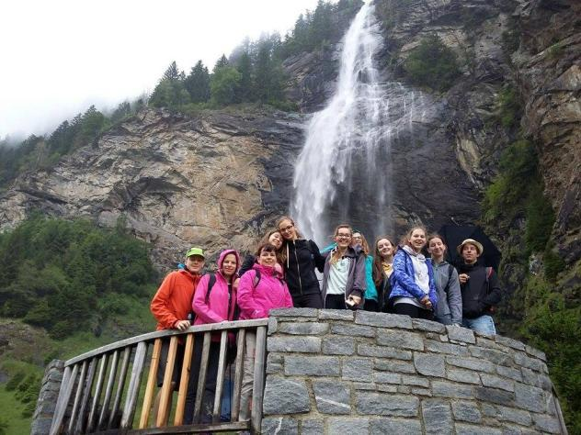
2. dan (6. 6. 2017)
Obisk slapa pri vasi Malta…
… in 200 m visokega jeza v Maltatalu …

Slide 4
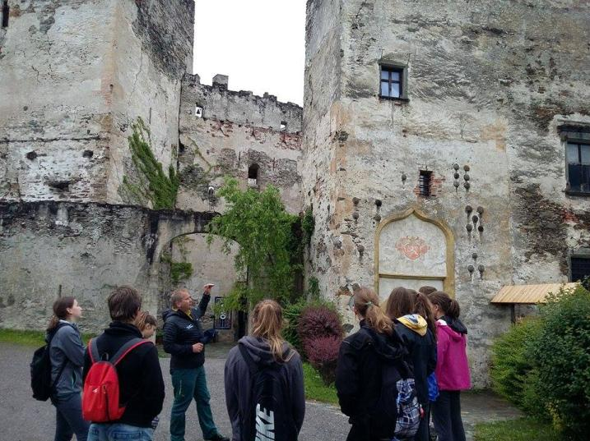
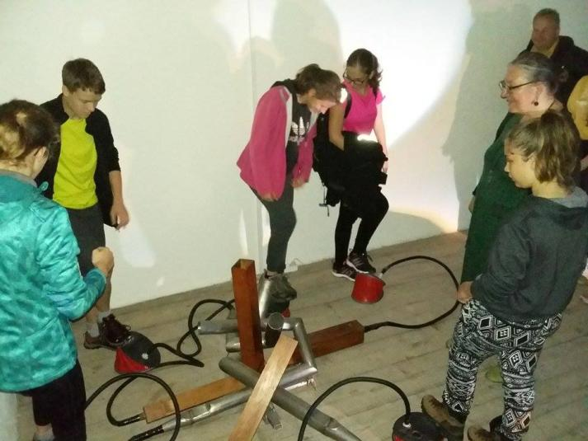
… grad v mestu Gmund …
… in obisk glasbenega muzeja Pankratium …

Slide 5
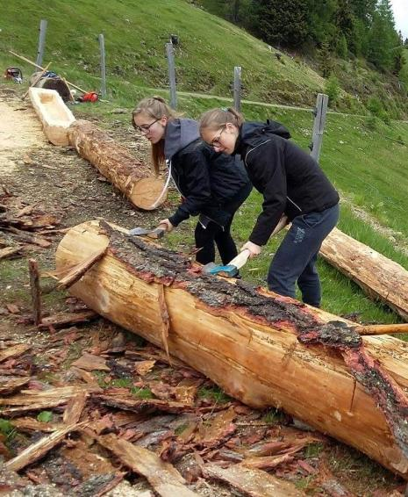
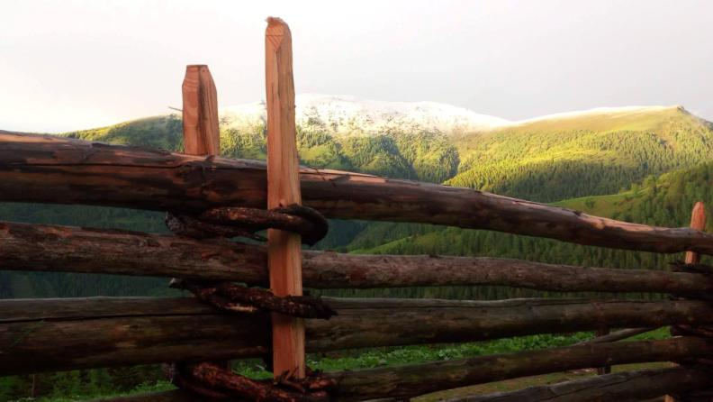
3. dan (7. 6. 2017)
Na šolski planšariji Litzlhof smo skupaj s 50 fejst fanti izdelovali lesena korita, ograjo brez žebljev, …
Obnavljanje tradicionalne ograje brez žebljev … („fancy fence“)

Slide 6
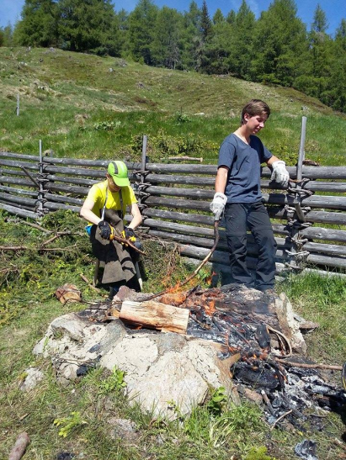
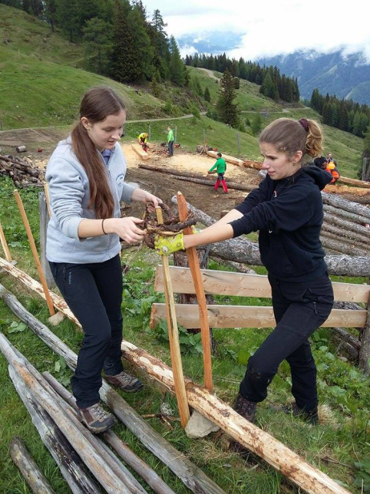
4. dan (8. 6. 2017)
Jutranji sestanek pred začetkom dela …
Izdelovanje ograje ni lahko …

Slide 7
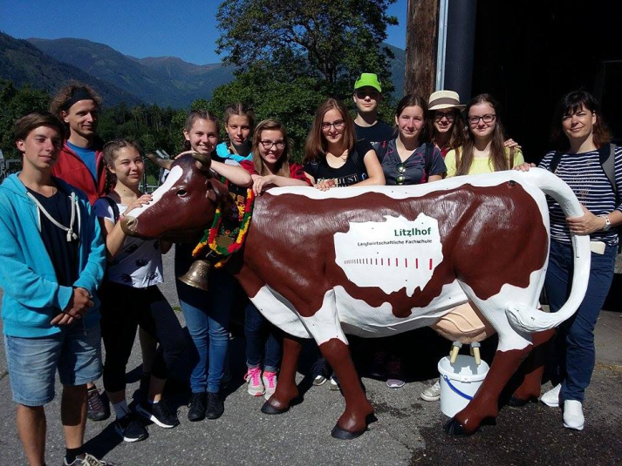
5. dan (9. 6. 2017)
Molža „fejk“ krave na šolskem posestvu šole Litzlhof …
Tud‘ pozirat znamo…

Slide 8
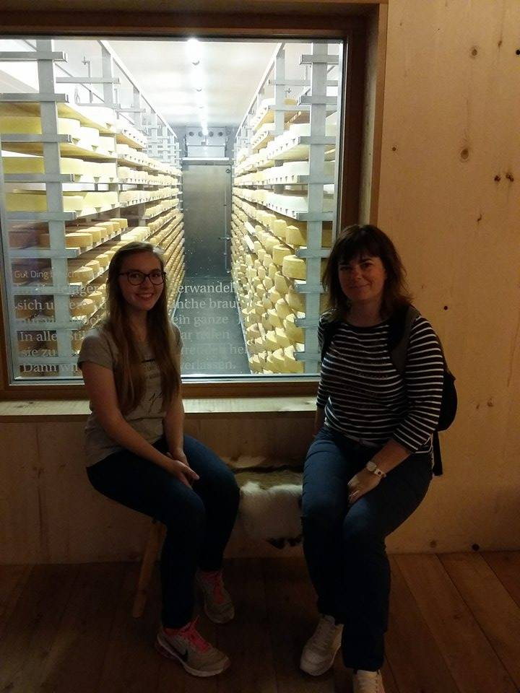
Namočili smo zadnje plati …
Ogled sirarne Kaslabn v Radentheinu.

Slide 9
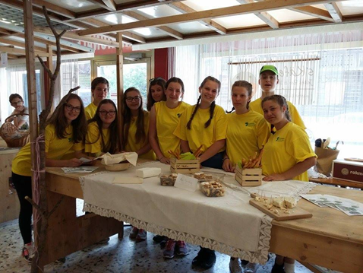
„A boste piškotka?“
Predstavitev šole na mestni tržnici v Radentheinu.

Slide 10
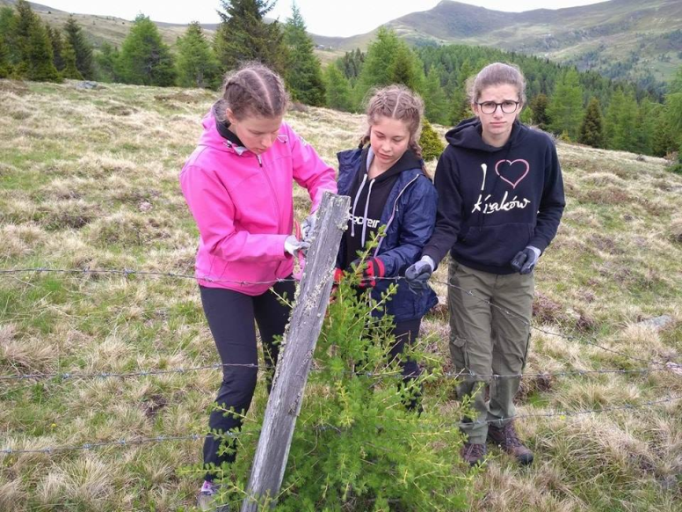
6. dan (10. 6. 2017)
Delo tudi dekletom ni bilo prihranjeno …
Zamenjava stare žičnate ograje z novo.

Slide 11
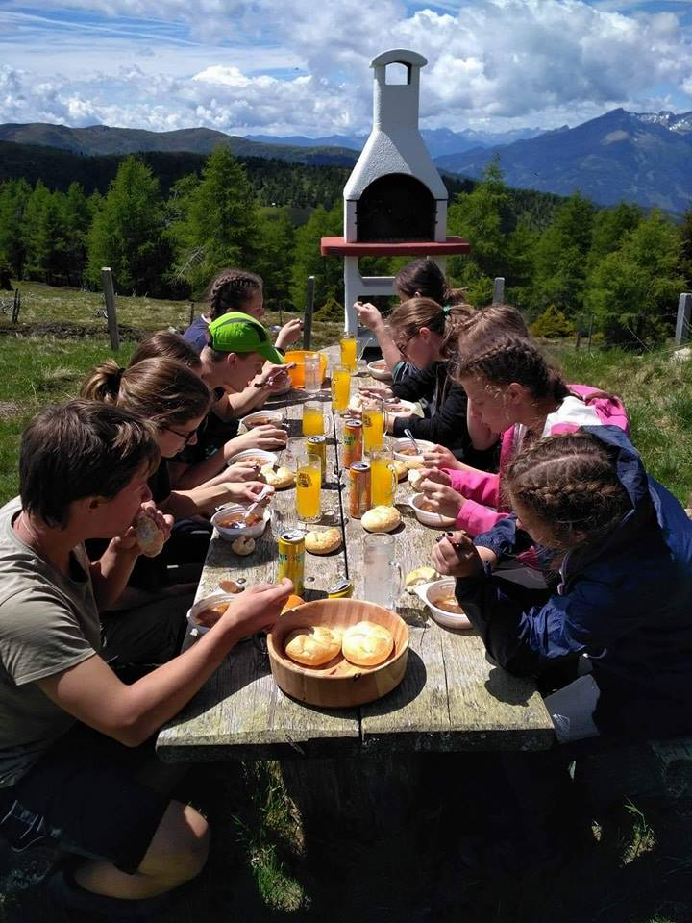
„Lačen, si ful drugačen!“
Malo pavzice na 2100 metrih nad morjem…

Slide 12
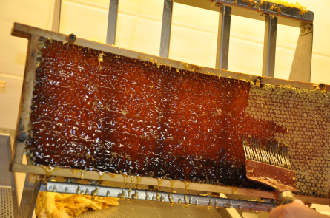
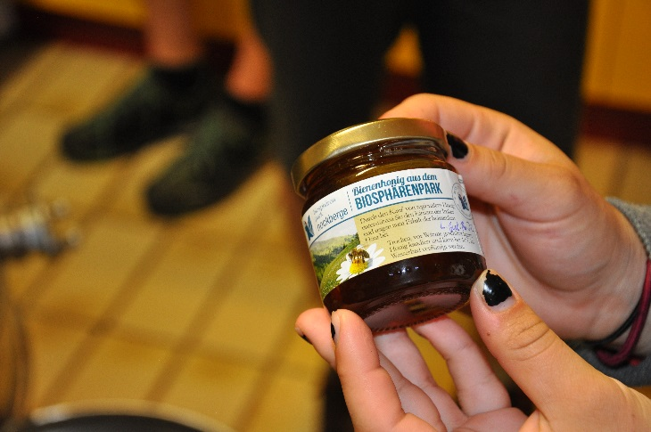
7. dan (11. 6. 2017)
Nastane pa tole…
Obisk čebelic pri bio-čebelarju v Eisentrattnu …

Slide 13
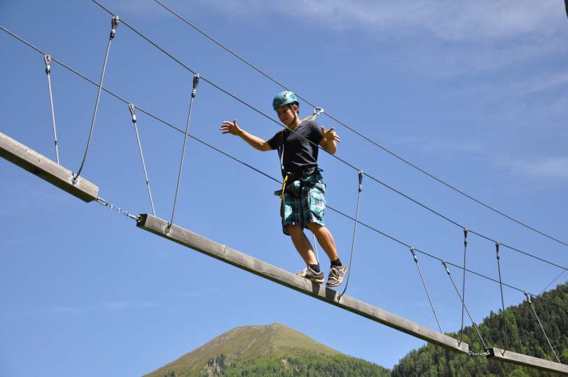
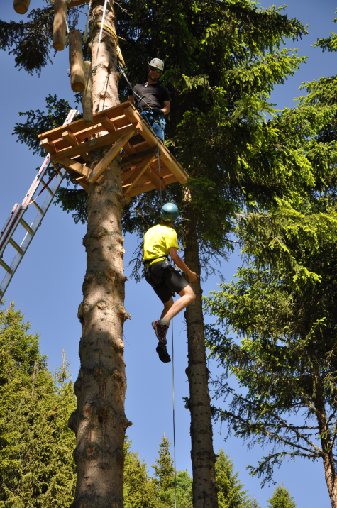
Tarzani v elementu…
Adrenalinski park High ropes v Innerkremsu.

Slide 14
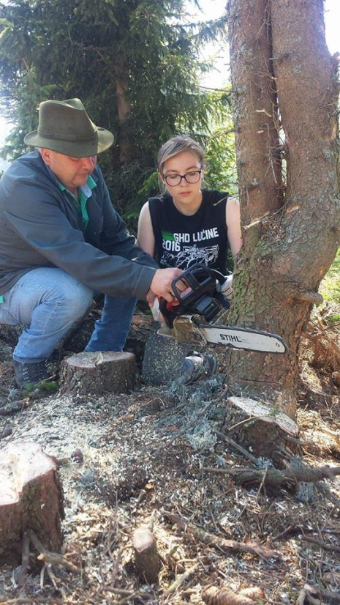
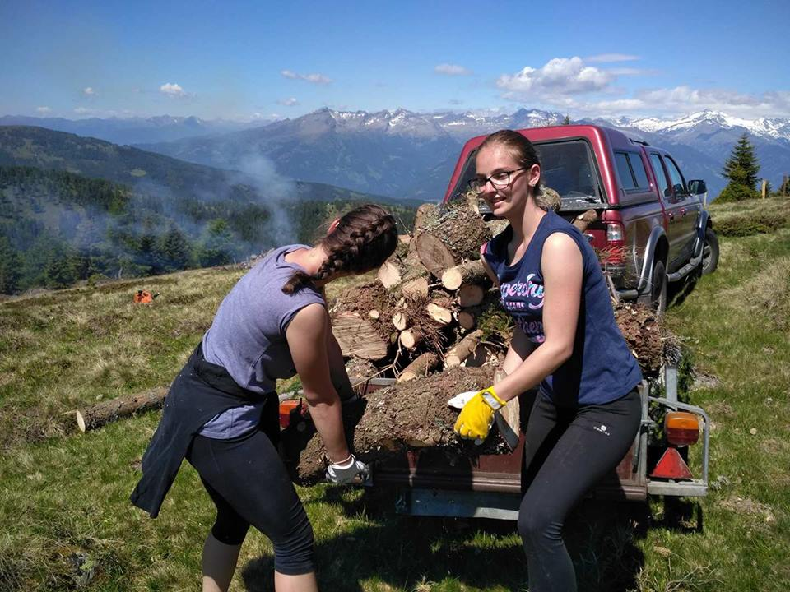
8. dan (12. 6. 2017)
Delo na planini… … žaganje dreves.

Slide 15
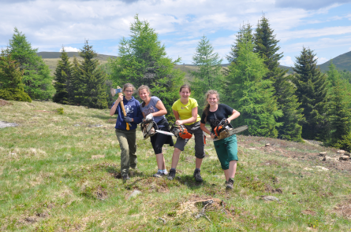
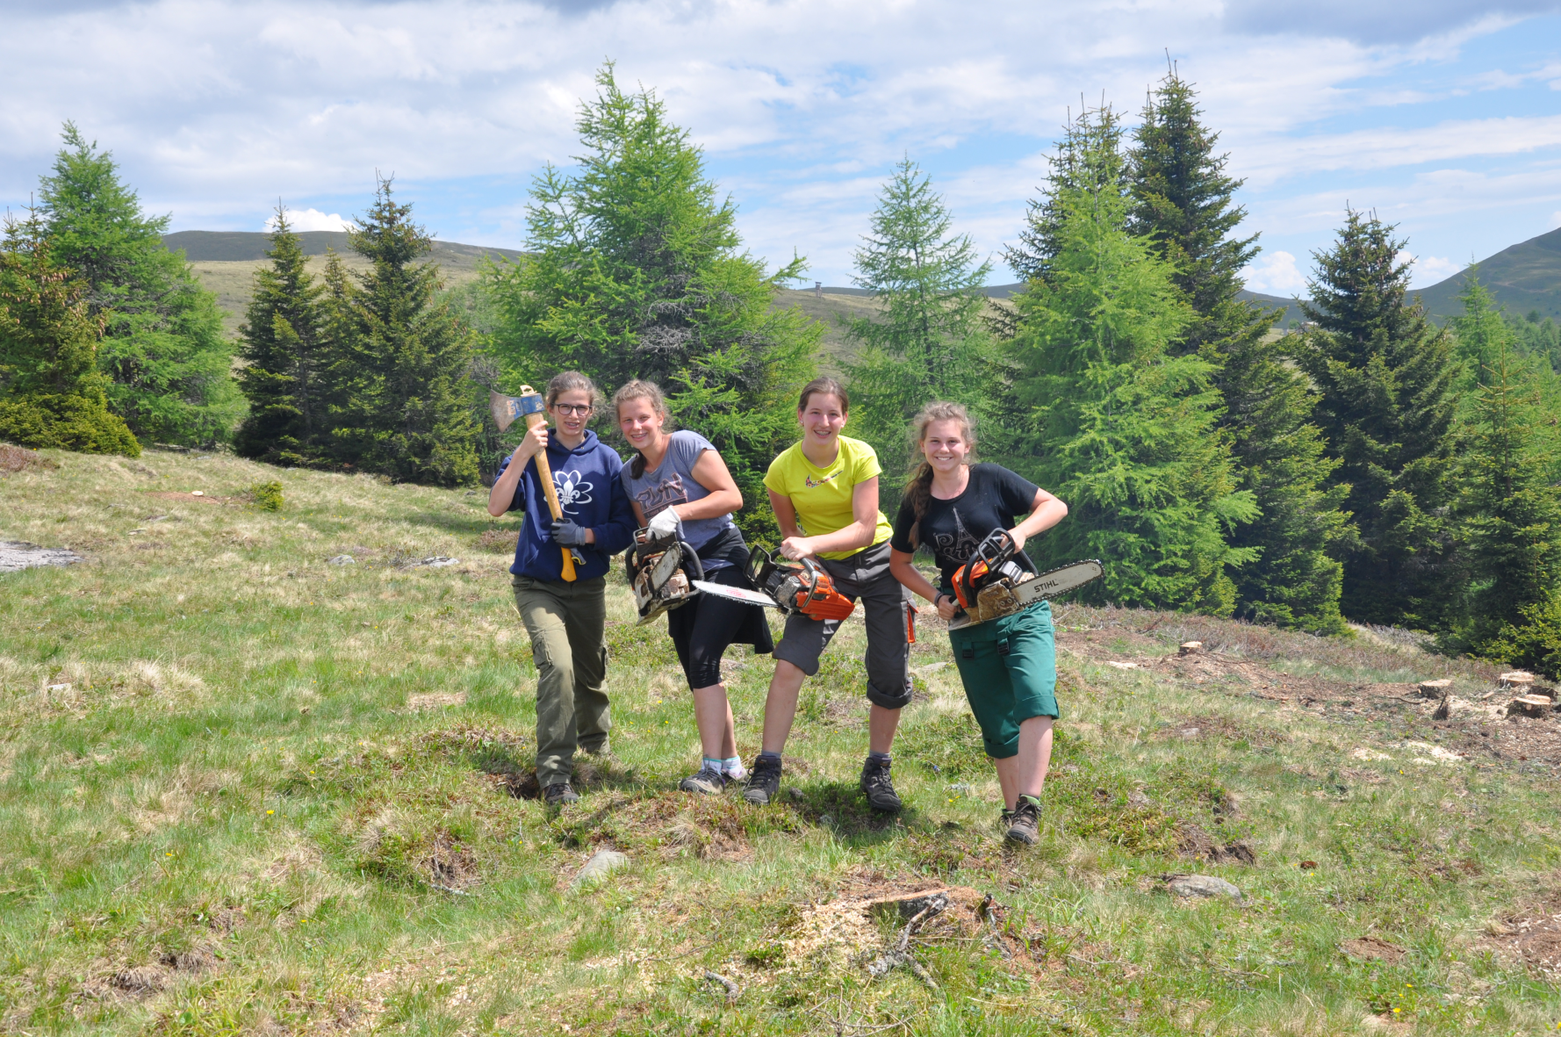
„Pozerji pa pol.“

Slide 16
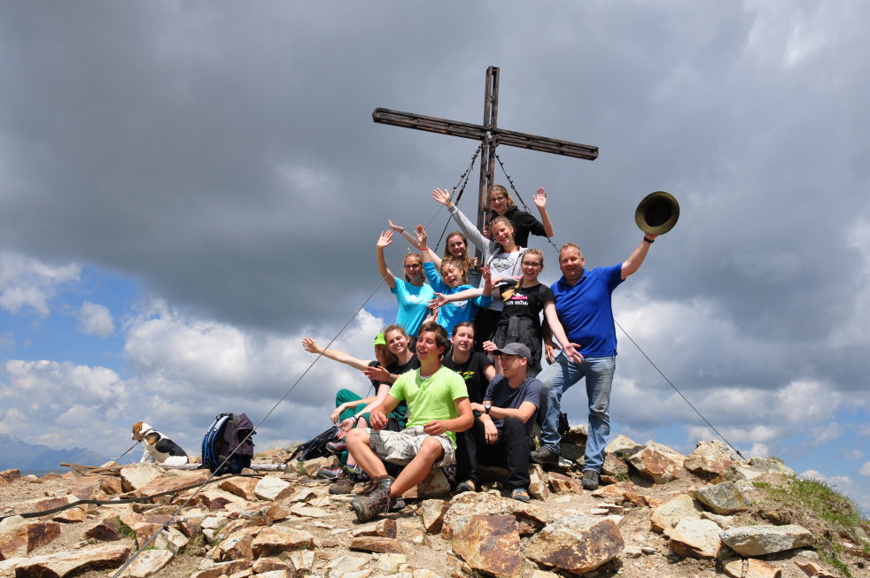
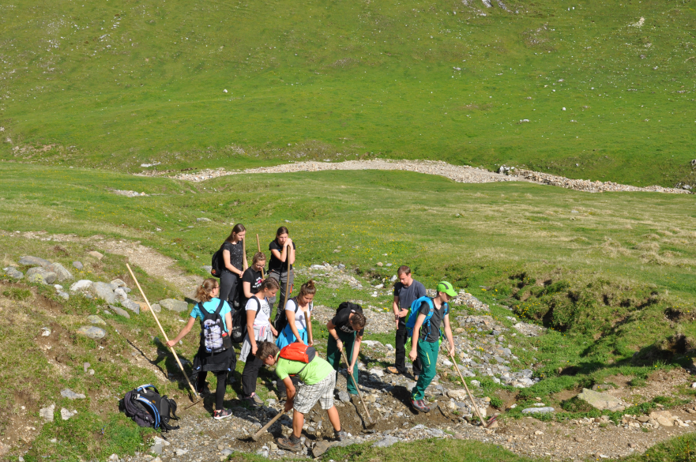
9. dan (13. 6. 2017)
Urejanje kanalov za vodo…
„Končno smo prilezli sem gor!“ (Königstuhl, 2336 m)

Slide 17
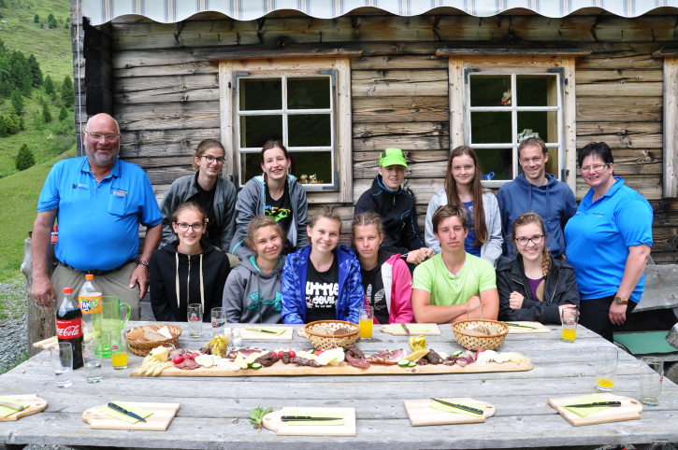
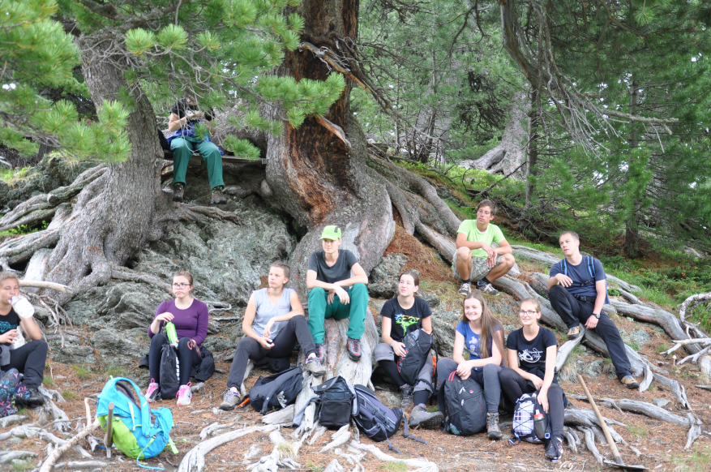
10. dan (14. 6. 2017)
Po planinarjenju smo dočakali obilno kosilo z domačimi dobrotami Koroške …
Visokogorski bor, redko in počasi rastoče drevo.

Slide 18
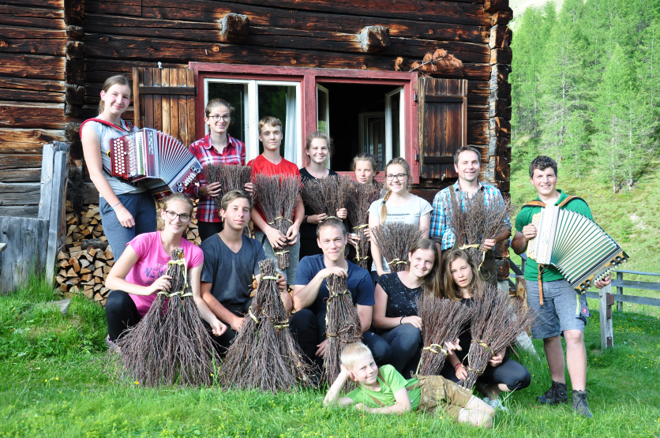
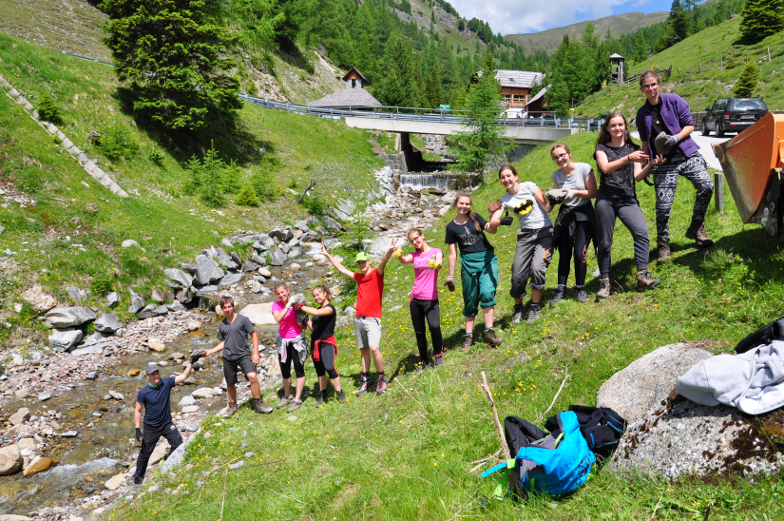
11. dan (15. 6. 2017)
Vsaka čarovnica je naredila svojo metlo …
Nabiramo kamenčke za Karlbad.
Vsaka čarovnica dobila svojo metlo…

Slide 19
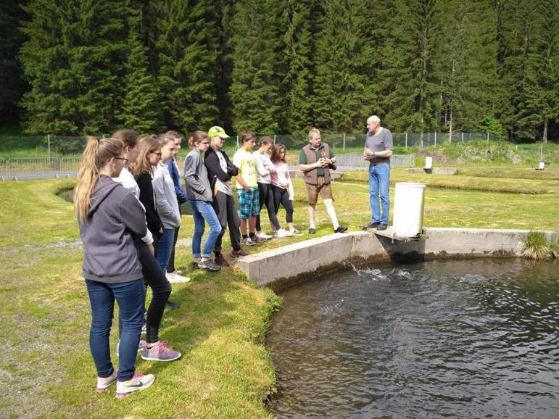
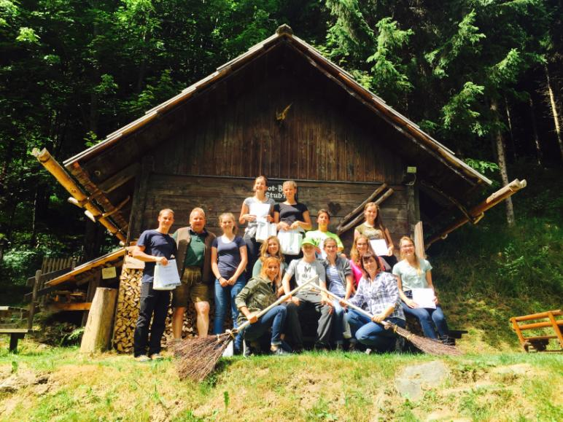
12. dan (16. 6. 2017)
Ekološka ribogojnica Sigis Natursaibling – najvišja v Avstriji.
Prijeten zaključek v objemu lepot biosfernega parka Nockberge …

